Slide 1
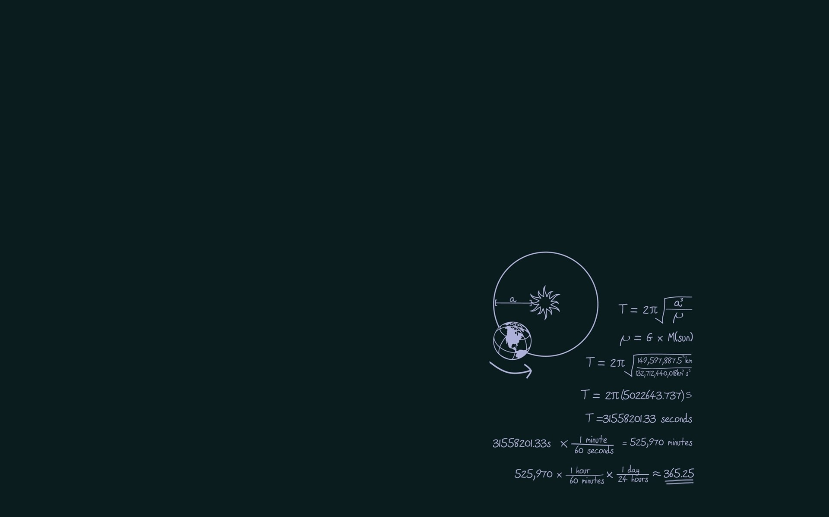
Вплив магнітного поля на живі організми
Підготувала учениця 11-А класу
Глушко Ірина

Slide 2
Що таке магнітне поле?
Магнітне поле – складова частина, “ електромагнітного поля ”, що є окремим видом матерії. Особливість магнітного поля проявляється в його механічному діянні лише на рухомі електричні заряди або на тіла, які мають магнітний момент, незалежно від того, рухаються вони чи ні. Джерелами магнітного поля є рухомі електричні заряди, наприклад, струм у провідниках. Магнітне поле пов’язане з електричним полем. Цей зв’язок проявляється в тому, що при зміні одного з них виникає друге. Магнітне поле, що існують навколо магнічених тіл, в тому числі й магнітів, спричиняються рухом електричних частинок, з яких складаються тіла. Основними характеристиками магнітного поля є вектор напруженості в заданій точці поля та вектор магнітної індукції .

Slide 3
Вплив магнітного поля на рослини
Магнітні сили підвищують урожай. Так, помідори, вирощені в штучному магнітному полі, дозрівають швидше і дають більше плодів. Ученим треба ще багато зробити, щоб добре вивчити загадки взаємодії магнітного поля і рослин.
У результаті багаторічних спостережень канадські вчені –біологи прийшли до висновку, що пшениця, посіяна в напрямі схід-захід росте краще і дає більший врожай, ніж посіяна в напрямі північ-південь. Це явище канадські вчені пояснюють чутливість рослин до магнітного поля Землі. Поле електромагнітів використовують для очищення насіння культурних сільськогосподарських рослин від насіння бур’янів. Для цього все насіння зміщують з дрібним залізним порошком, який прилягає до насіння бур’янів і не прилягає до гладенької поверхні насіння культурних рослин. Коли суміш насіння проходить повз електромагніт, то насіння бур’янів притягується до електромагніту і таким чином відокремлюється від насіння культурних рослин.

Slide 4
Вплив магнітного поля на людину
В людей, які зазнали тривалої дії магнітного поля, помічено цілий ряд порушень: головний біль, біль у ділянці серця, швидка втомлюваність, зниження апетиту, безсоння.
Є випадки, коли хворі люди сприймають електромагнітні випромінювання як звуки. Навіть у психічно здорових людей електромагнітні випромінювання здатні викликати звукові сприйняття. Якщо спрямувати пучок радіохвиль на скроневу ділянку мозку, то навіть у глухого нерідко виникає виразне відчуття шуму.
А коли людину загіпнотизувати, то магніт здатний викликати і здорові галюцинації.

Slide 5
Вплив магнітного поля на тварин
До магнітних полів чутливі комахи. В земному полі орієнтуються молюски, черв’яки, і навіть водорості. На початку чи наприкінці польоту жуки, бджоли та інші комахи віддають перевагу напрямку північ-південь чи захід-схід. Магніточутливими виявилися і птахи, і тварини.

Slide 6
Як живі істоти сприймають невидиме напруження?
Магнітні сигнали сприймаються безпосередньо мозком. Магнітне поле впливає на обмін речовин нервової тканини, і реакція виникає в усіх відділах, але найінтенсивнішою вона є в гіпоталамусі і в корі головного мозку. Ці відділи мозку найчутливіші до його зміни. Отже, в перші моменти магнітне поле впливає передусім на функції центральної нервової системи, а пізніше, можливо, його дія позначиться і на роботі інших органів, клітин, які також відзначаються високим рівнем обміну речовин.

Slide 7
Використання магнітного поля в металургії
У нашій країні є металургійні заводи де використовують електромагнітні насоси. Залежно від напряму дії магнітного поля насоси перекачують рідкий метан або, коли потрібно, гальмують його надходження, регулюють витрату. Раніше все це робилося тільки за допомогою ковшів. Новий спосіб полегшує транспортування рідкого метану. Експерименти, проведені в лабораторних умовах, а потім на Єнакіївському металургійному заводі, показали, що при безперервному пропусканні ливарного чавуну через магнітне поле значно прискорюється очищення метану від зайвої сірки.

Slide 8
Інколи магнітне поле приходить на допомогу силі тяжіння. Так, консервні бляшанки для перевірки герметичності занурюють у ванну з водою. Звичайний транспортер для цього не придатний: бляшанки відриваються від нього і спливають. Якщо транспортер зробити з пластин нержавіючої сталі і поліетити в поле сильних магнітів, то консервні бляшанки притягуватимуться до транспортера. Звичайна вода, якщо її пропустити через магнітне поле, змінює свої властивості. Вона не утворює напилку на стінках, посудини. Це явище використовують у парових котлах для зменшення накипу на його стінка. Наша планета як відомо „ купається ” в гігантському магнітному полі. Магнітний панцер захищає її від бомбардування космічних частинок. Але це поле впливає на земні процеси, наприклад, на рослини.

Slide 9
Використання магнітного поля в медицині
Магнітне поле використовується у медицині для виймання дрібненьких кусочків заліза, що потрапить в око, або осколків від розриву снаряду чи гранати, які застряли недалеко від поверхні тіла. Магнітне поле широко використовується також для лікування ряду захворювань. Вам, певно, доводиться чути про такі апарати як ВЧ, УВЧ, рентген та інші, що створюють магнітне поле. Коли в людини раптово зупинилося серце, масаж часто примушує його знову забитися.
За допомогою магнітного поля дослідники примушували серце собаки битися протягом чотирьох годин. Можливо, настане такий час, коли магнітне поле є допомагатиме хірургові лікувати серце.

Slide 10
Отже, магнітне поле прийшло на службу до людини. Але виникає запитання: „ Не стане магнітне моле небезпечним для людини?”

Slide 11
Дякую за увагу!

